Slide 1

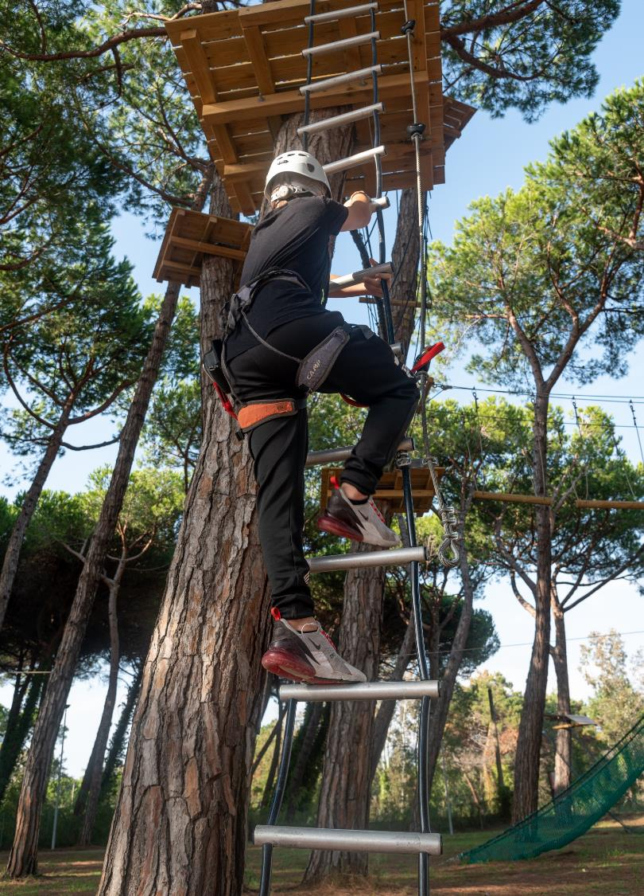
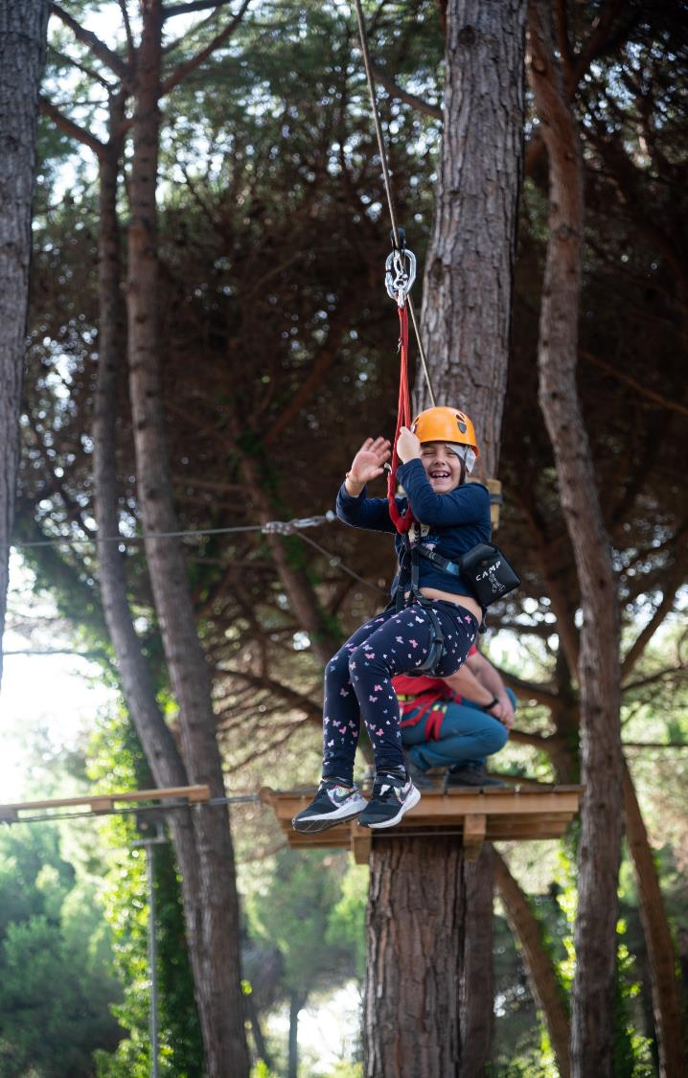

Slide 2
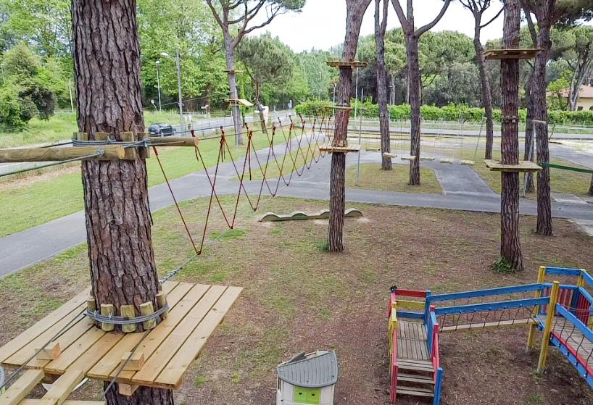
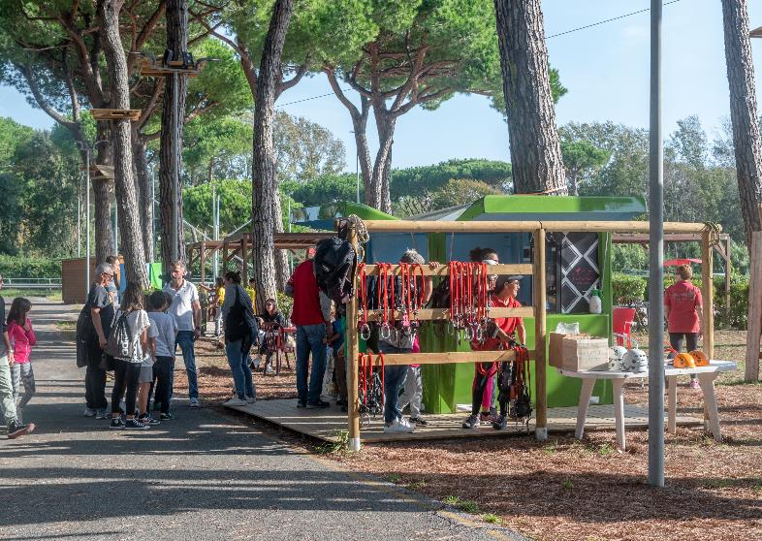
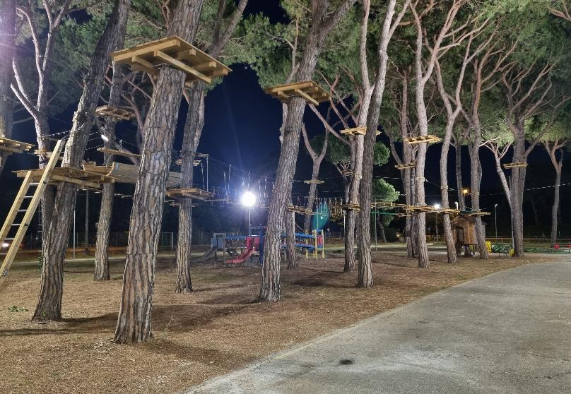
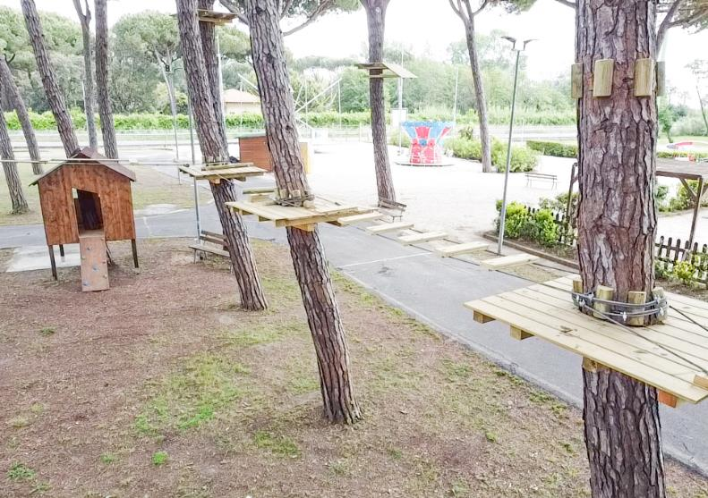
LA NOSTRA STORIA
2011 Apua park apre il suo primo Parco Avventura sul viale Apua a Marina di Pietrasanta
2014 trasferimento a Marina di Massa
2020 rilevato l’area del Versilpark.

Slide 3
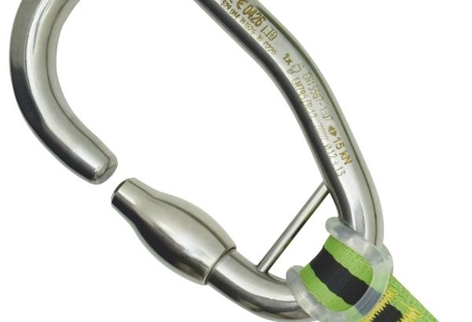
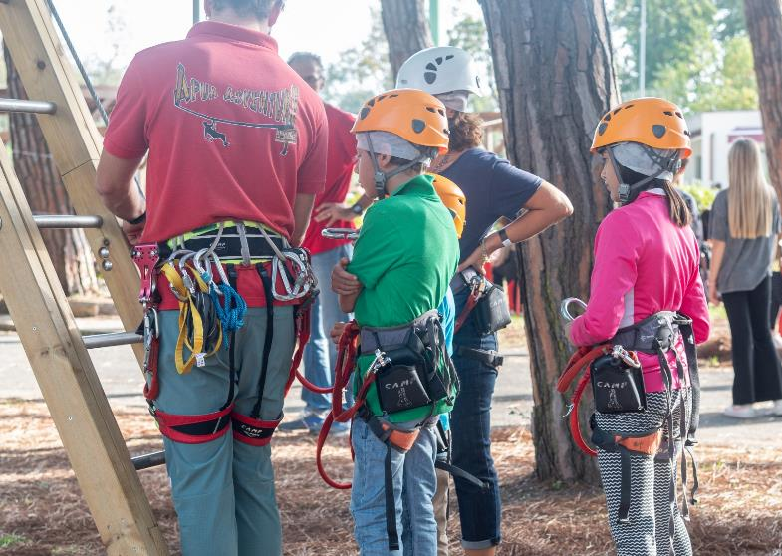
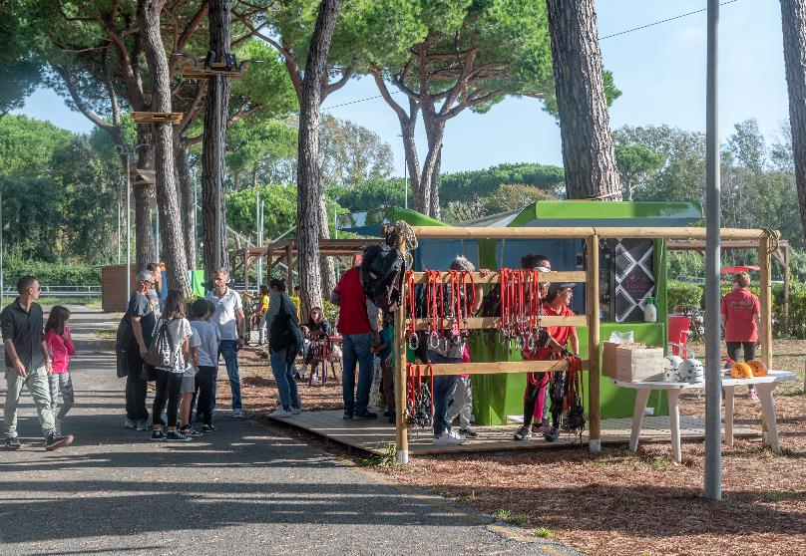
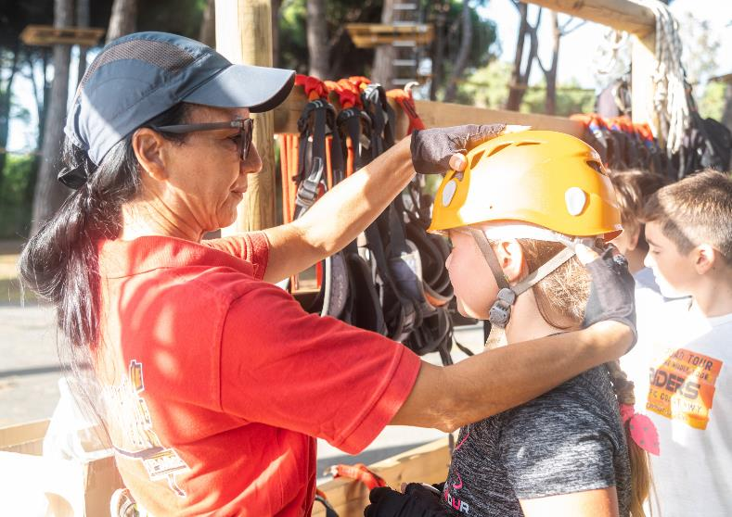
LA SICUREZZA
I partecipanti vengono muniti di imbracatura di sicurezza, casco e sotto casco monouso.
Il parco è dotato di linea vita continua che rende impossibile il distacco accidentale.
Viene effettuato un briefing prima di accedere ai percorsi
Il personale soccorritore è composto da esperti alpinisti, membri del soccorso alpino ed elisoccorittori del 118.
Tutto il nostro personale parla inglese inoltre abbiamo due madre lingua francese ed un madre lingua spagnolo.

Slide 4
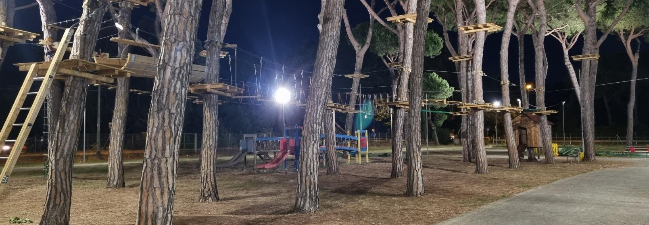
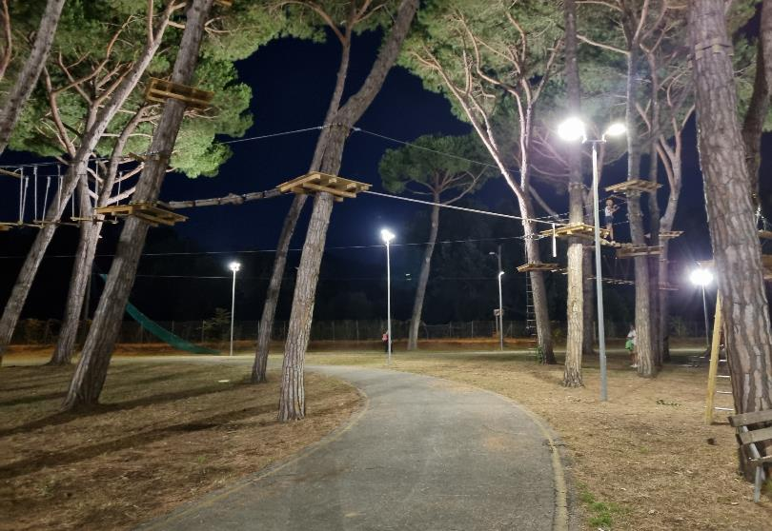
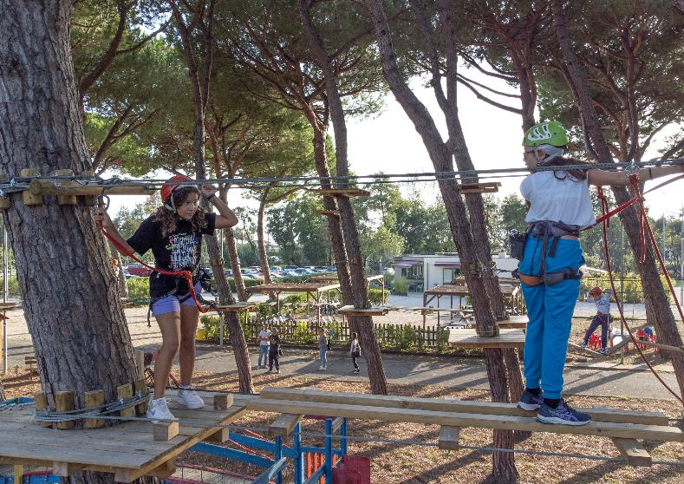
ORARIO
In bassa stagione il parco apre la domenica pomeriggio
In alta stagione siamo aperti tutti i giorni dale 17:00 alle 23:30

Slide 5
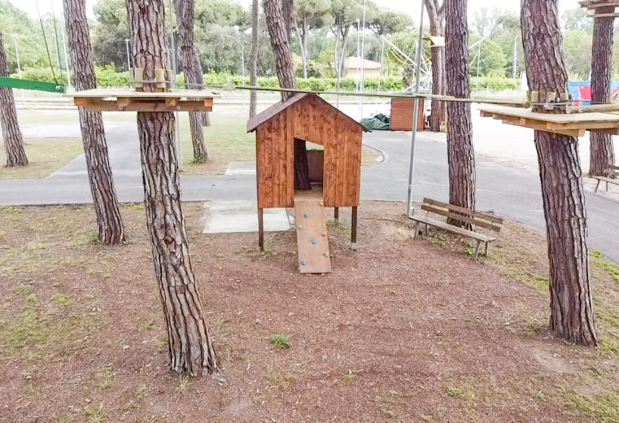
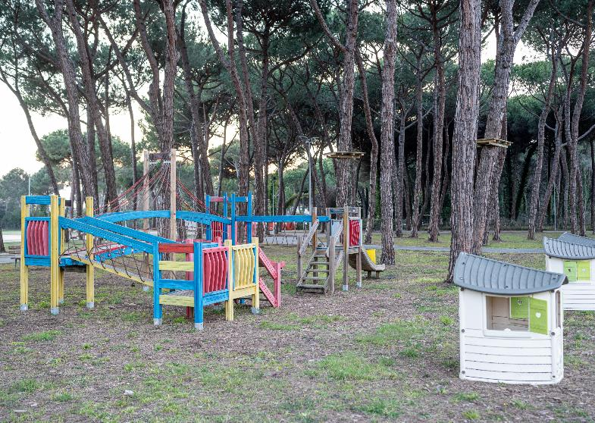
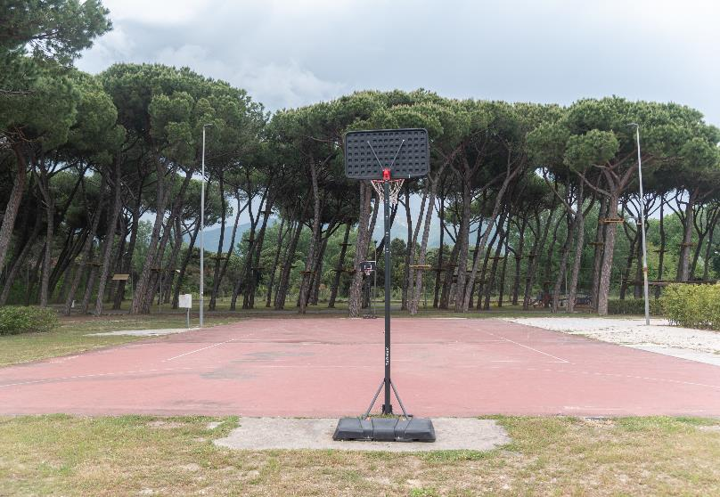
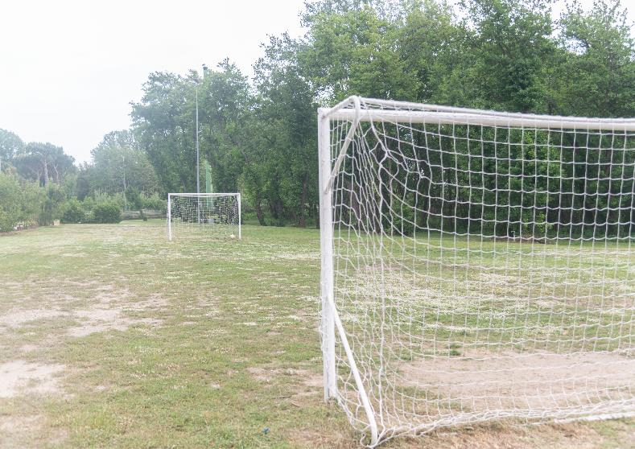
ATTIVITA’ AD ACCESSO LIBERO
Casa sull’albero
Castello in legno
Campo da basket
Campetto da calcio

Slide 6
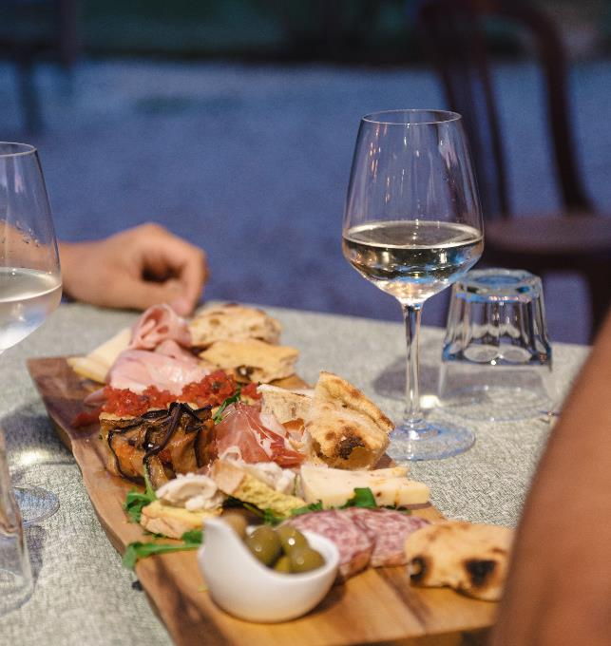
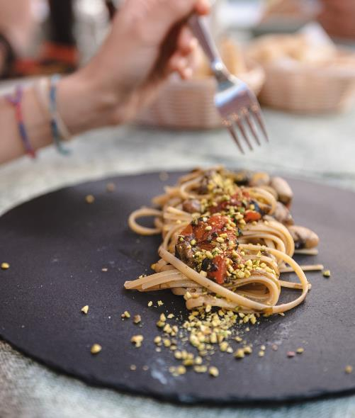
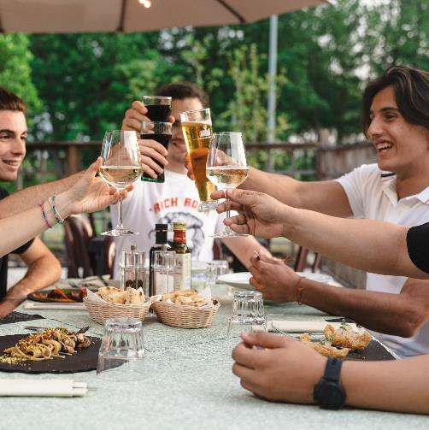
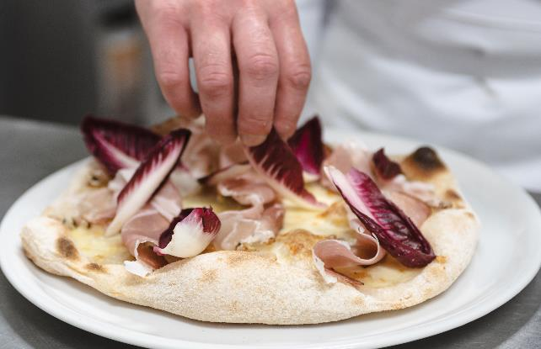
RISTORANTE
PIZZERIA
Ci stiamo impegnando quotidianamente nella ricerca di fornitori locali in modo che i nostri prodotti siano sempre più a km zero
Impasto pizza è 100% km zero grani locali ed autoctoni.
Carni, formaggi, salumi, frutta e verdura da produttori della Versilia
Pesce da pescherecci di Viareggio

Slide 7

CAMPUS ESTIVO
residenti che per motivi di lavoro hanno necessità di organizzare l’estate per i loro figli
Durata minima 1 settimana dunque interessante anche per turisti che vogliono offrire ai propri figli una esperienza aggiuntiva alla spiaggia

Slide 8
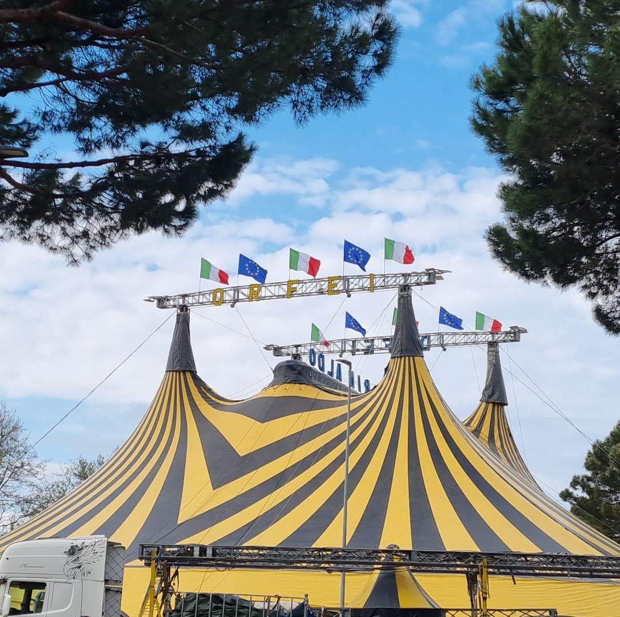
EVENTI
Circo
Sagre
Fiere
Mercatini

